Slide 1




相机及相机标定原理浅析
made by 我不是Qt
Every individual is different and talented, what you need are passion.

Slide 2
目录/CATALOG
01
相机、标定基础
02
标定板
03
单目相机标定(内参/外参)
04
双目相机(stereo camera)标定
05
自制标定软件

Slide 3
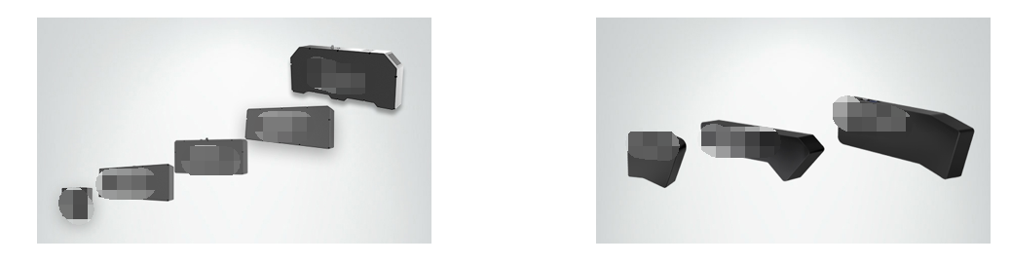
01相机基础-相机概述
相机是机器视觉的基础，相机直接产生了相机数据。所有视觉算法都是作用在相机数据上的。相机数据的好坏，或者对相机数据的理解方式，直接决定了视觉算法的效果。
世界中的光线被检测到，于是产生了视觉。光线从某种发射源（如灯管、太阳）发射出射线，穿过空间照射到某个物体上。此时，大部分光线被吸收，我们认为没有被吸收的光线就是物体的颜色，这些光线反射进入我们的眼睛（或相机），被我们的视网膜（或图像采集器）吸收。
光线从物体发射开始，通过透镜到达眼睛或相机，然后到达视网膜或图像采集器的几何过程，是计算机视觉应用实现的重要部分。
可以说：机器视觉是建立在对相机成像过程的深刻理解的基础之上的。

Slide 4
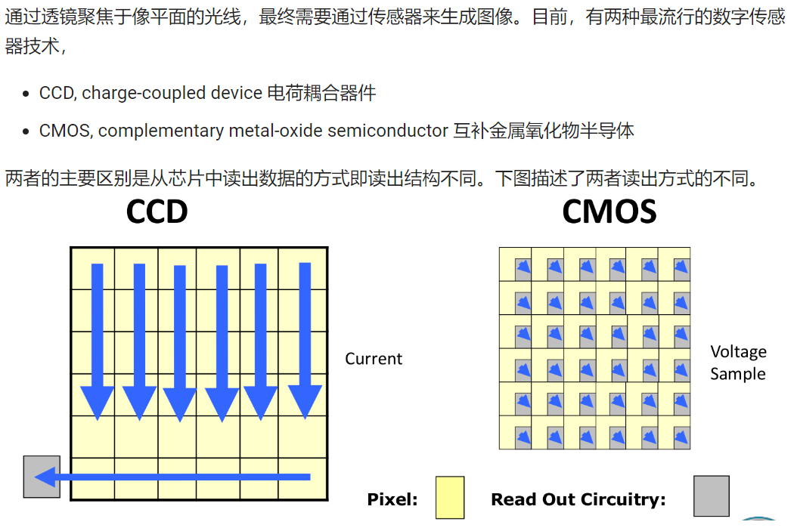
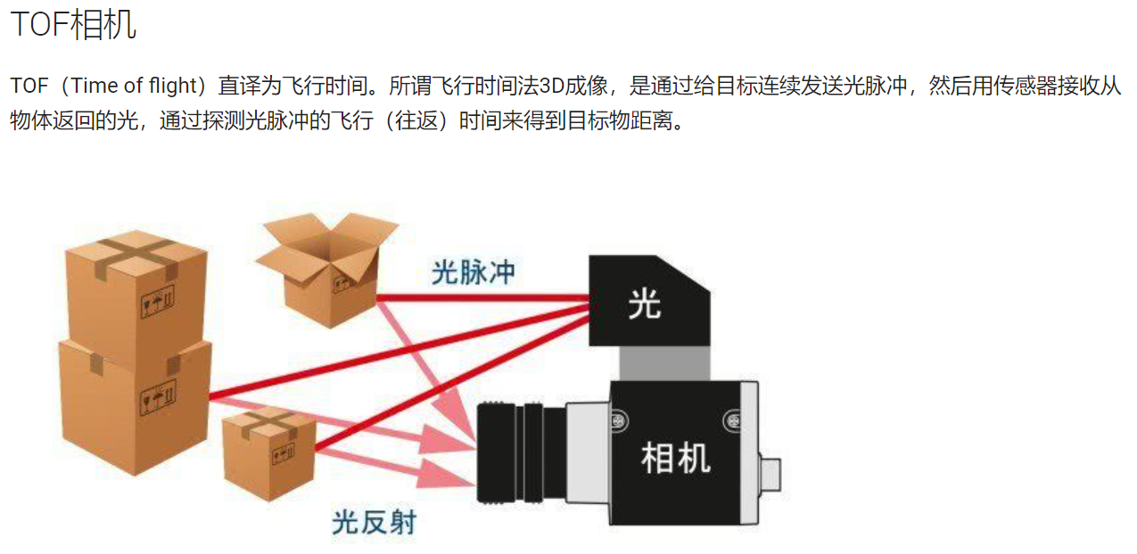
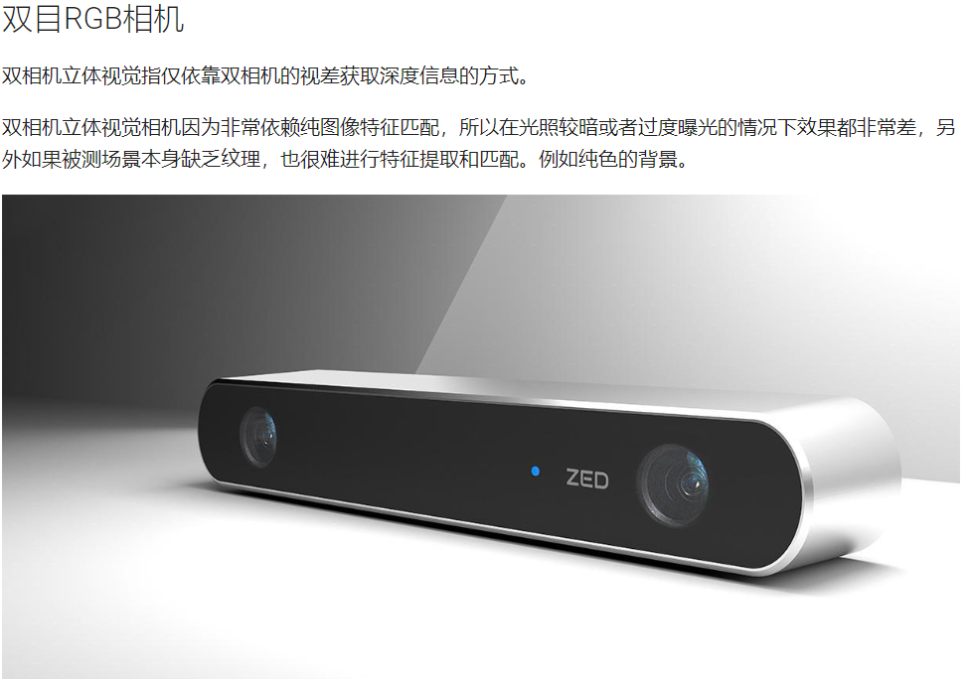
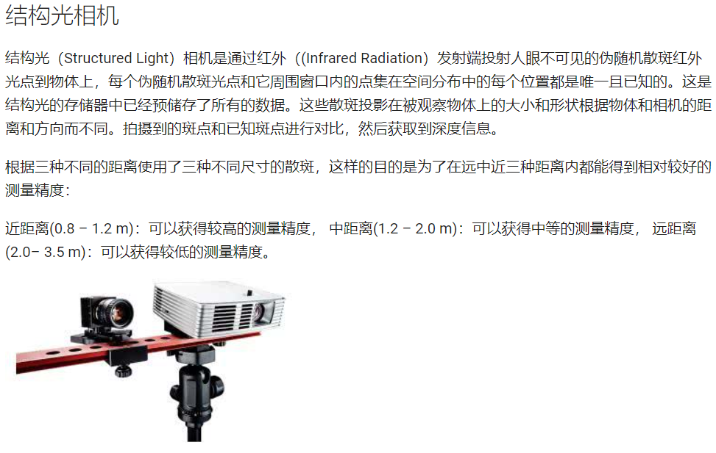
01相机基础-相机分类
依据相机数据维度的不同，相机分为两类
2D相机，可以产生图像数据，包括灰度图，彩色图等
3D相机，可以产生图形数据，包括深度图，点云图等
2D相机
CCD相机
CMOS相机
3D相机
TOF相机
双目相机
结构光相机
激光扫描仪

Slide 5
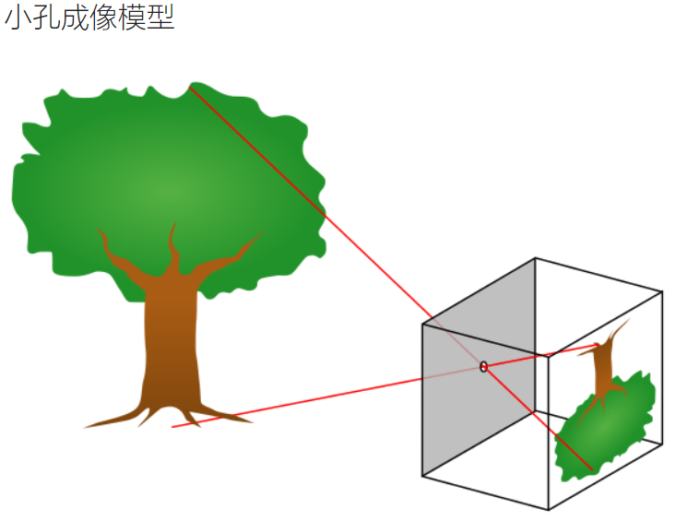
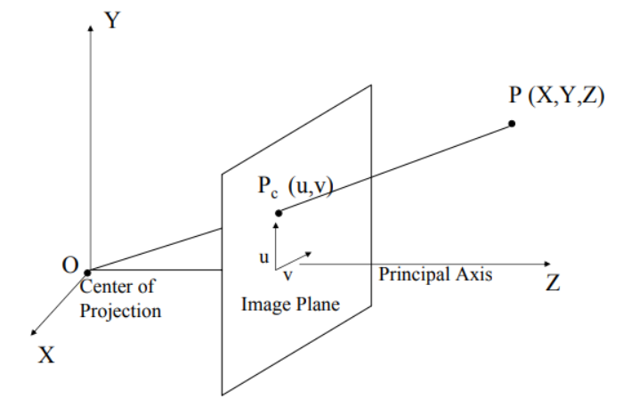
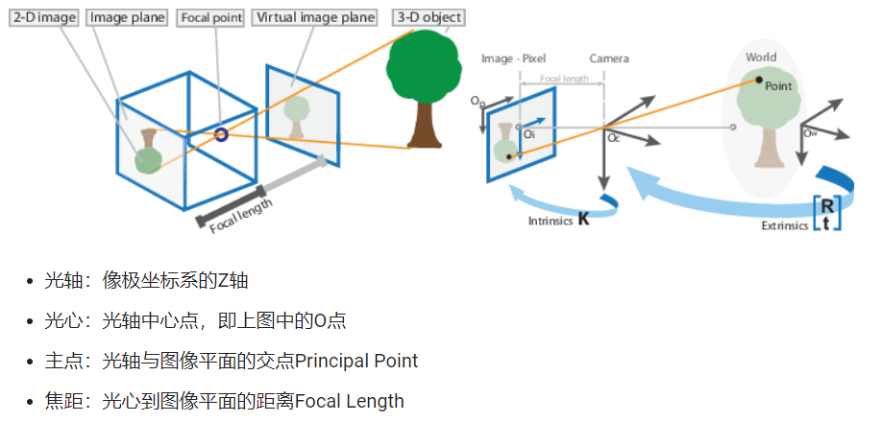
01相机基础-相机模型
在图像测量过程以及机器视觉应用中，为确定空间物体表面某点的三维几何位置与其在图像中对应点之间的相互关系，必须建立相机成像的几何模型，这些几何模型参数就是相机参数。
为什么需要标定?
无论是在图像测量或者机器视觉应用中，相机参数的标定都是非常关键的环节，其标定结果的精度及算法的稳定性直接影响相机工作产生结果的准确性。

Slide 6
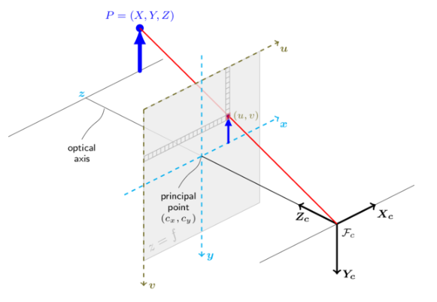
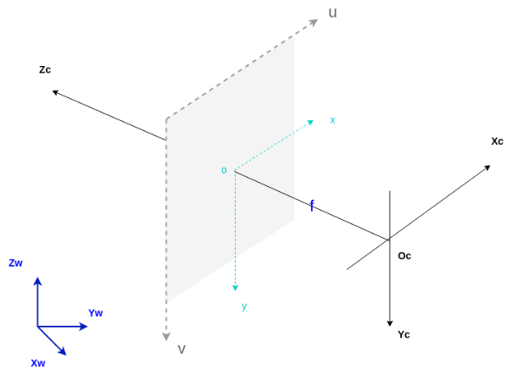
01相机基础-相机相关四个坐标系
世界坐标系（world coordinate），单位是m/mm,是一个三维直角坐标系，以其为基准可以描述相机和待测物体的空间位置。世界坐标系的位置可以根据实际情况自由确定。
相机坐标系（camera coordinate），单位是m/mm,也是一个三维直角坐标系，原点位于镜头光心处，x、y轴分别与相面的两边平行，z轴为镜头光轴，与像平面垂直。
像素坐标系（pixel coordinate），单位是像素(整数),二维直角坐标系，反映了像素的排列情况。原点位于图像的左上角，u轴、v轴分别于像面的两边平行
图像坐标系（image coordinate），由于像素坐标系不利于坐标变换，因此需要建立图像坐标系，其坐标轴的单位为毫米（mm），原点是相机光轴与相面的交点（称为主点），即图像的中心点，
x轴、y轴分别与u轴、v轴平行。故两个坐标系实际是平移关系，即可以通过平移就可得到

Slide 7
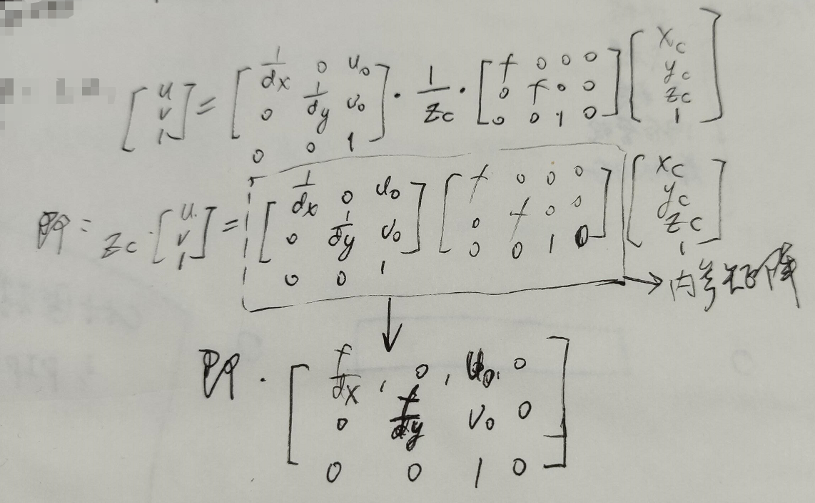
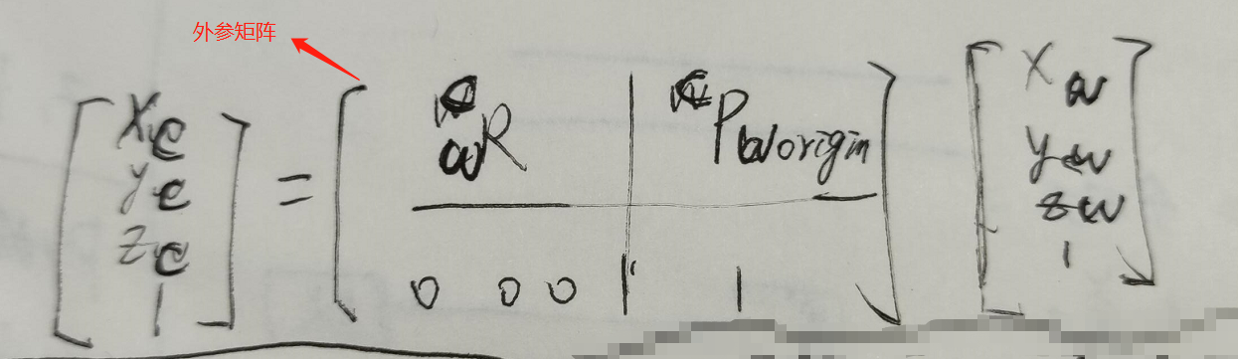
01相机基础-相机相关四个坐标系

Slide 8
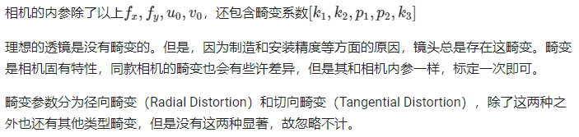
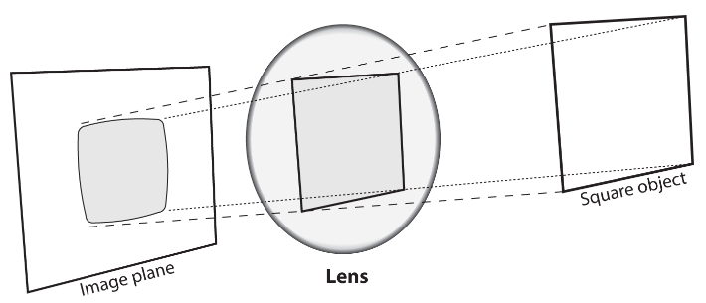
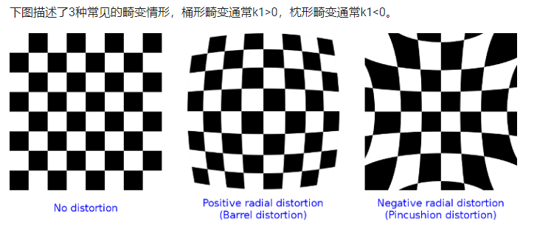
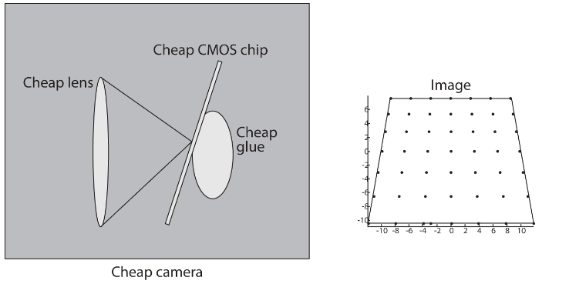
01相机基础-畸变系数
径向畸变来自透镜形状不规则以及建模的方式，导致镜头不同部分焦距不同。光线在远离透镜中心的地方偏折更大（枕型畸变）或更小（桶形畸变）
切向畸变来自于整个摄像机的组装过程。由于透镜制造上的缺陷使得透镜本身与图像平面不平行而产生的
上为径向畸变
下为切向畸变

Slide 9
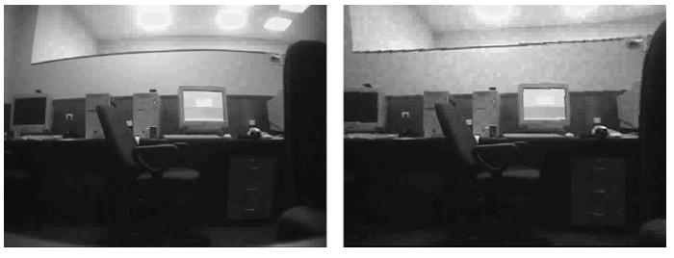
01相机基础-去畸变

Slide 10
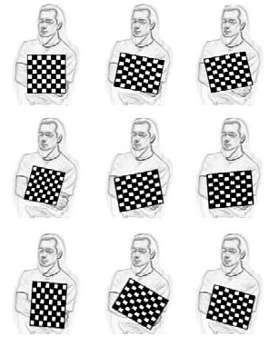
02标定板
由于廉价的相机会给图像带来极大的失真，主要是径向变形和切向变形，导致直线变得弯曲，离图像中心越远的像素，失真越严重。
为了得到正确的图像，首先需要纠正这些失真。为了找到所有这些参数，我们要做的是提供一些定义良好的图案的示例图像（棋盘格）。我们在其中找到一些特定点（棋盘上的格子的角点）。我们知道它在真实空间中的坐标，也知道它在图像中的坐标。利用这些数据，通过解决一些数学问题，获得我们需要的相机参数。
标定本质上是借助一个已知确定的空间关系（标定板），通过分析拍照的图片像素，逆向推出相机固有且真实的参数。
原则上，任何有合适表面特征的物体都可以作为标定物体，包括三维的物体，二维的图案。但是由于平面的更容易处理，并且相对三维物体来说，制作精准的二维标定位要简单的多。因此，我们常使用平面的标定板作为标定物，并通过多个不同角度和距离的图像提高精准度。

Slide 11
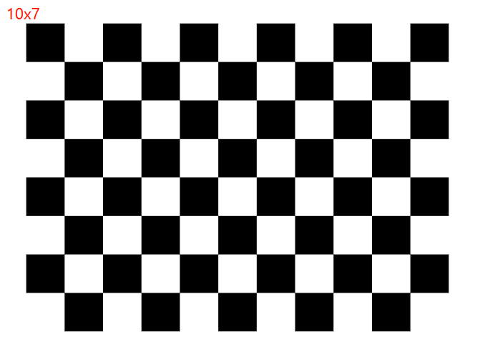

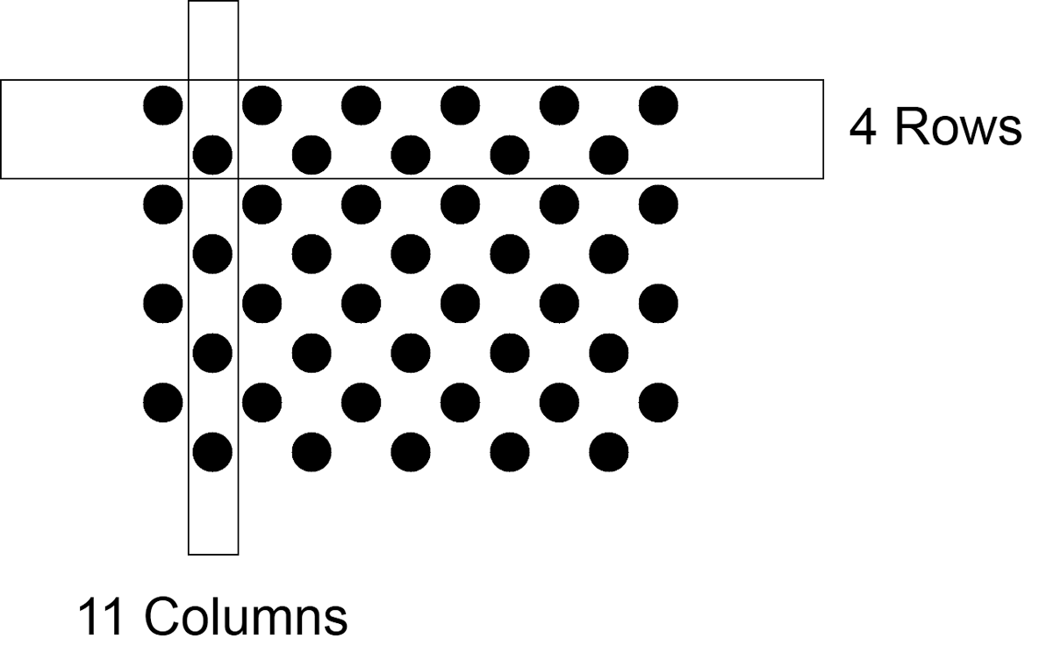
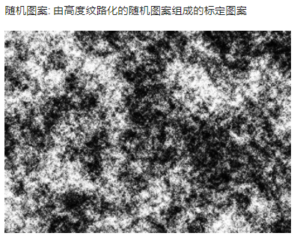
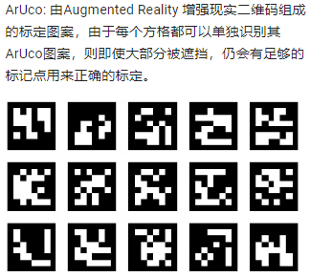
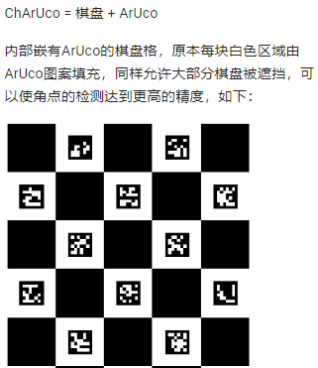
02标定板类型
标定板一般使用平面上的规则图案，主要由以下几种类型：
棋盘格 Chessboard
对称圆网格 Symetric Circles
非对称圆网格 Assymetric Circles
随机图案
ArUco
ChArUco=棋盘 + ArUco

Slide 12
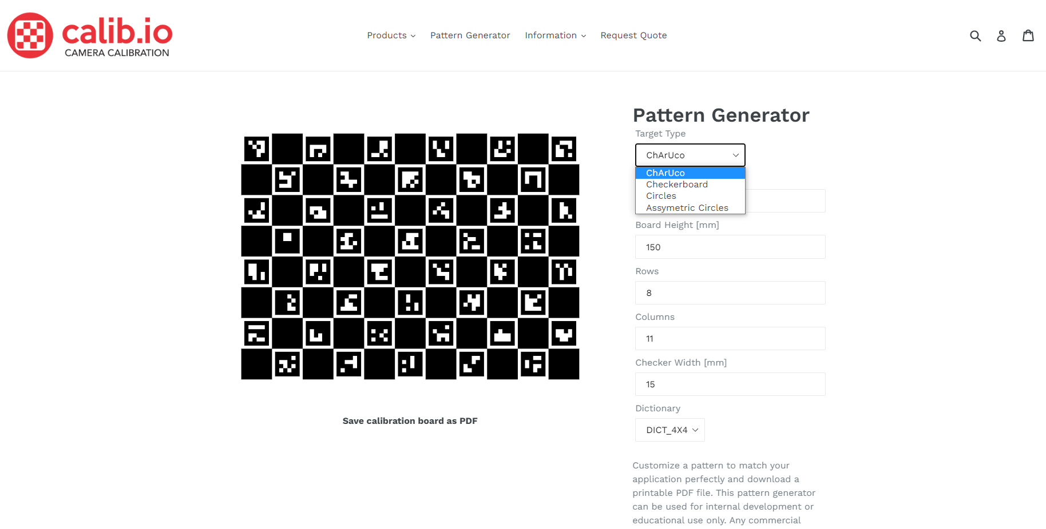
02标定板生成网站
https://calib.io/pages/camera-calibration-pattern-generator

Slide 13
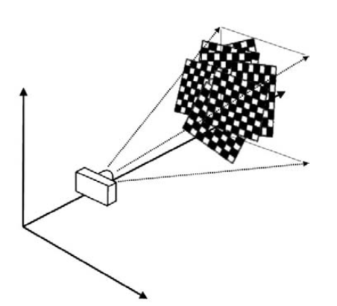
03内参标定方式
相机内参标定，一般是相机固定，多角度多方向挪动标定板。记录下来每次相机拍下的图片即可。
标定原理大致是：首先计算图片上的角点坐标，并已知角点的世界坐标，在结合实际的格子大小进行内参计算。
一般内参标定的输出包含了4个参数和5个畸变系数。
4个参数：与焦距f、传感器单位像素尺寸dx、dy相关。
5个畸变系数：主要是径向畸变，与镜头、相机内部安装精度相关。

Slide 14
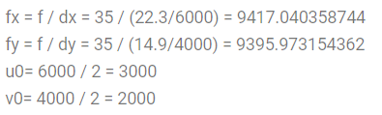
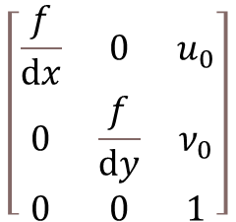
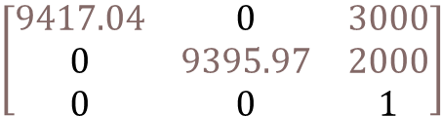
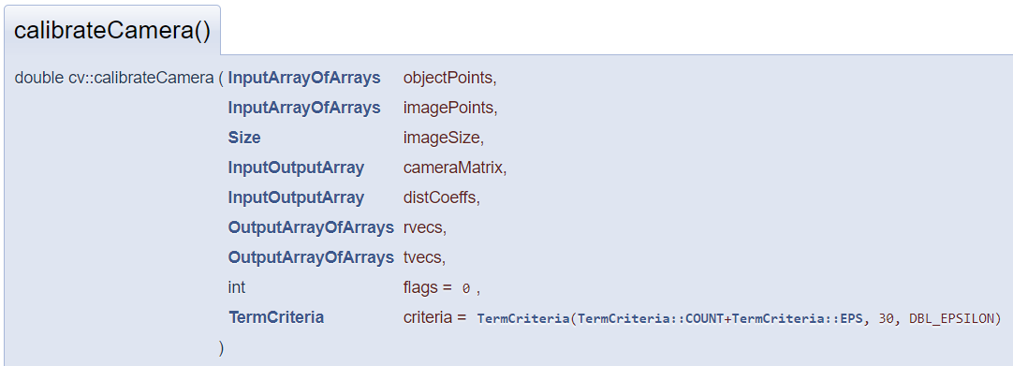
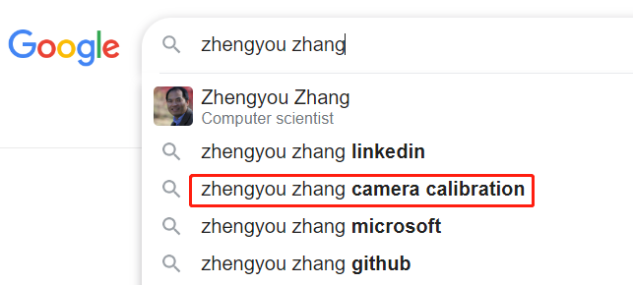
03计算内参
已知一款相机佳能80D及镜头参数如下：最高分辨率6000×4000，传感器尺寸22.3×14.9mm，焦距f=35mm，根据相机内参定义，估算相机的内参fx,fy,u0,v0

Slide 15
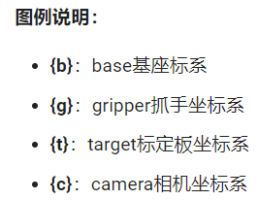
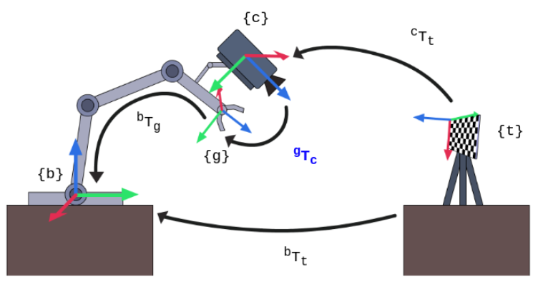
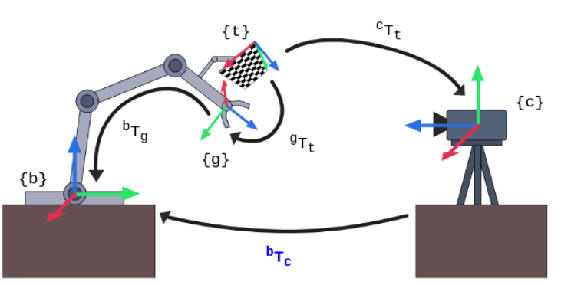
03外参标定方式
眼在手上
相机外参标定分为了眼在手外和眼在手上。这里眼指相机，手指机械臂。
眼在手上：固定标定板，机械臂携带相机以不同姿态进行拍照。
眼在手外：相机固定，机械臂携带标定板以不同姿态进行拍照。
眼在手外
一般外参标定的输出为4x4矩阵，包含了旋转矩阵和平移向量。

Slide 16
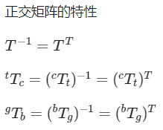
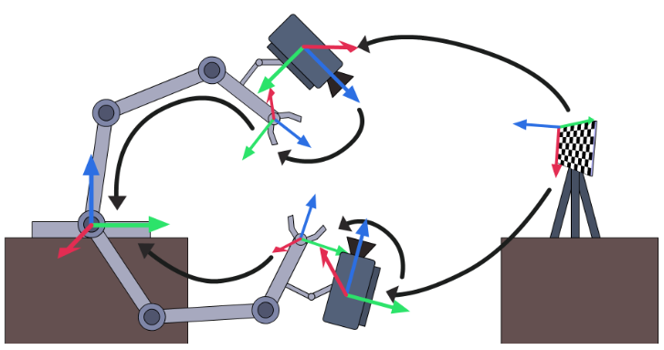
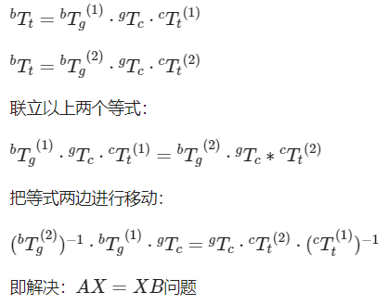
03计算外参-眼在手上

Slide 17
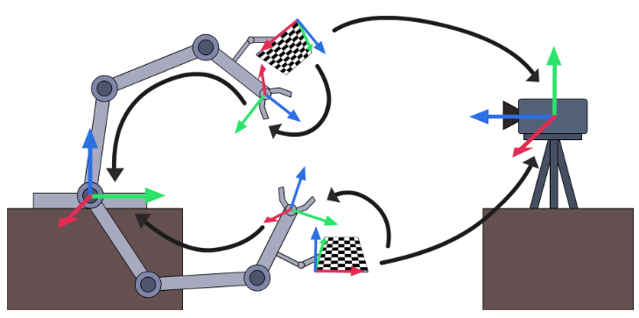
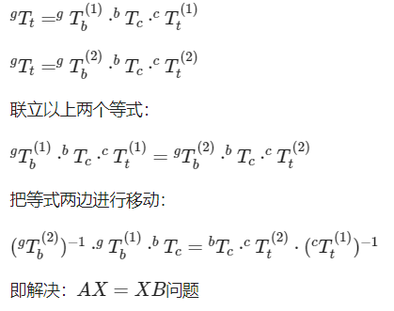
03计算外参-眼在手外

Slide 18
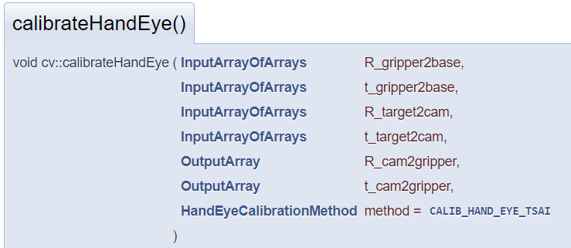
03计算外参

Slide 19
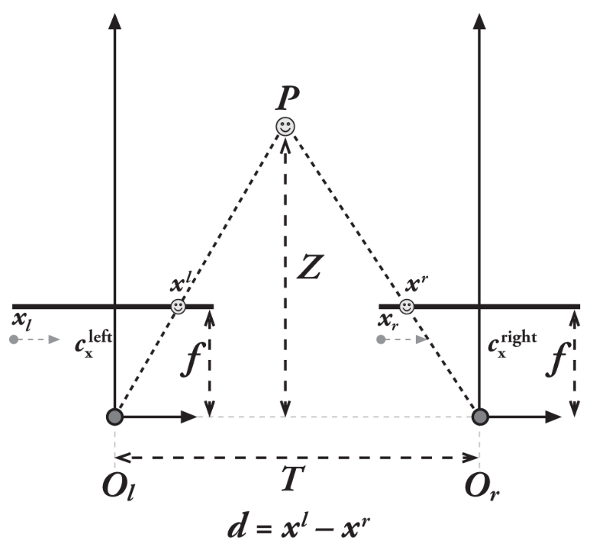
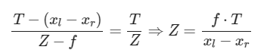
04双目相机原理
我们对双眼的立体成像能力非常熟悉，但是在计算机软件中，我们可以模仿这种能力到什么程度呢？
实际上，计算机是通过寻找两个成像仪上的对应点来完成这个任务。
其原理是：查找某个点在两张图片的对应点，通过其和摄像机基线之间的距离进行计算，可以得到这个点的三维位置。
尽管两张图片的对应点的搜索计算量比较高，但我们可以利用几何知识，限定搜索的范围，降低计算量。

Slide 20
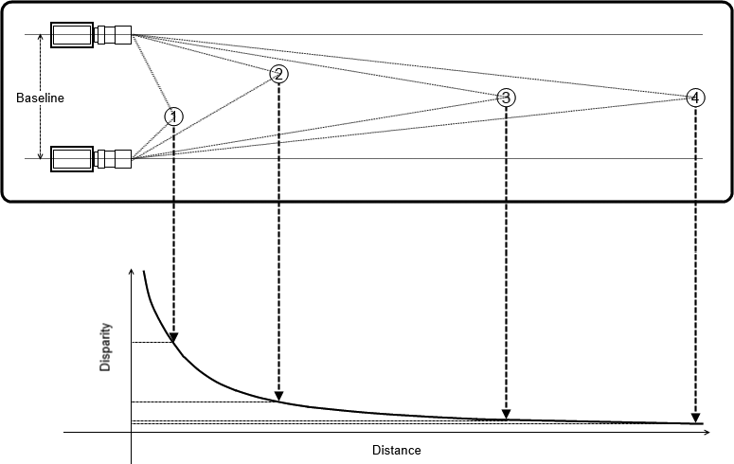
04双目相机原理
由于深度与视差成反比，且显然，其之间存在非线性的关系，当视差趋近于零时，微小的视差变换会造成很大的深度变换。且当视差较大时，微小的视差变化不会对深度有太大的改变。则可得出以下结论：双目立体视觉系统只有在物体和摄像机距离较近时，才有比较高的深度分辨率。如右图所示：

Slide 21
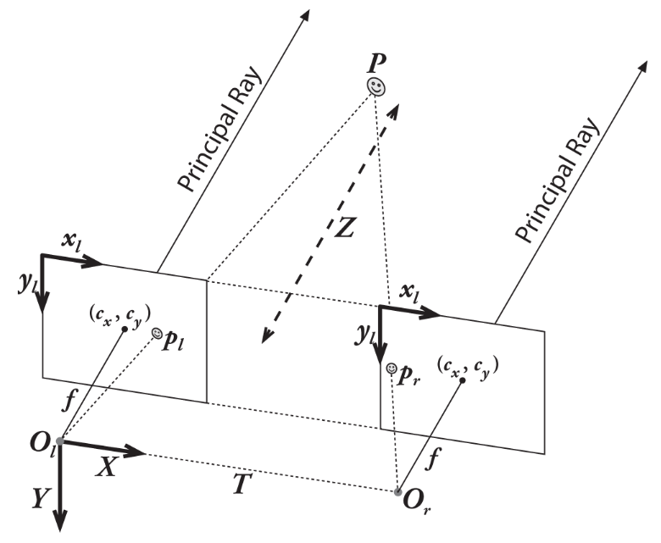
04opencv双目坐标系
双目相机的坐标系以左目相机的投影中心为原点，采用右手坐标系

Slide 22
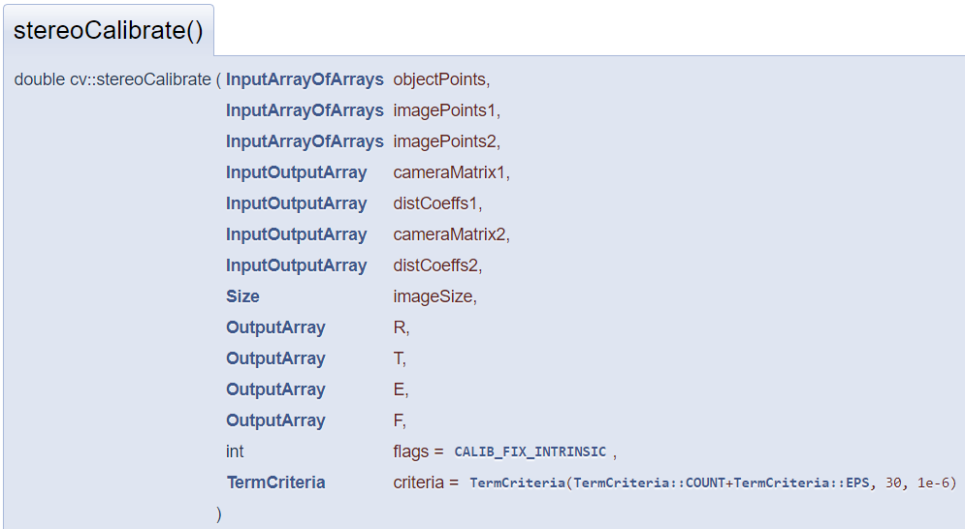
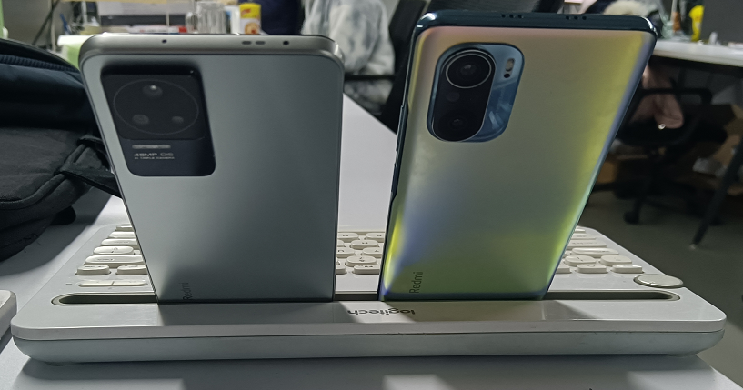
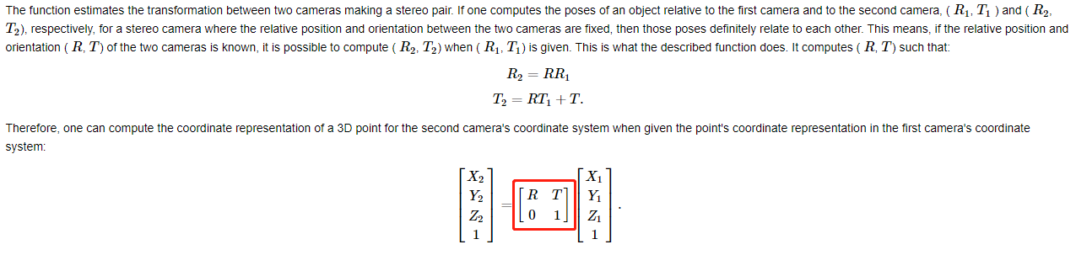
04双目相机标定

Slide 23
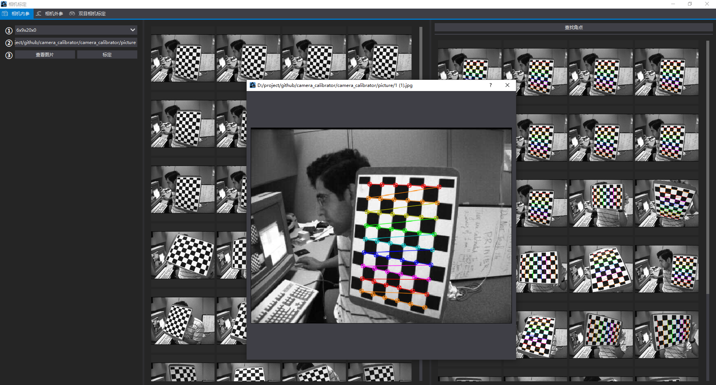
05 自制软件进行内参标定

Slide 24
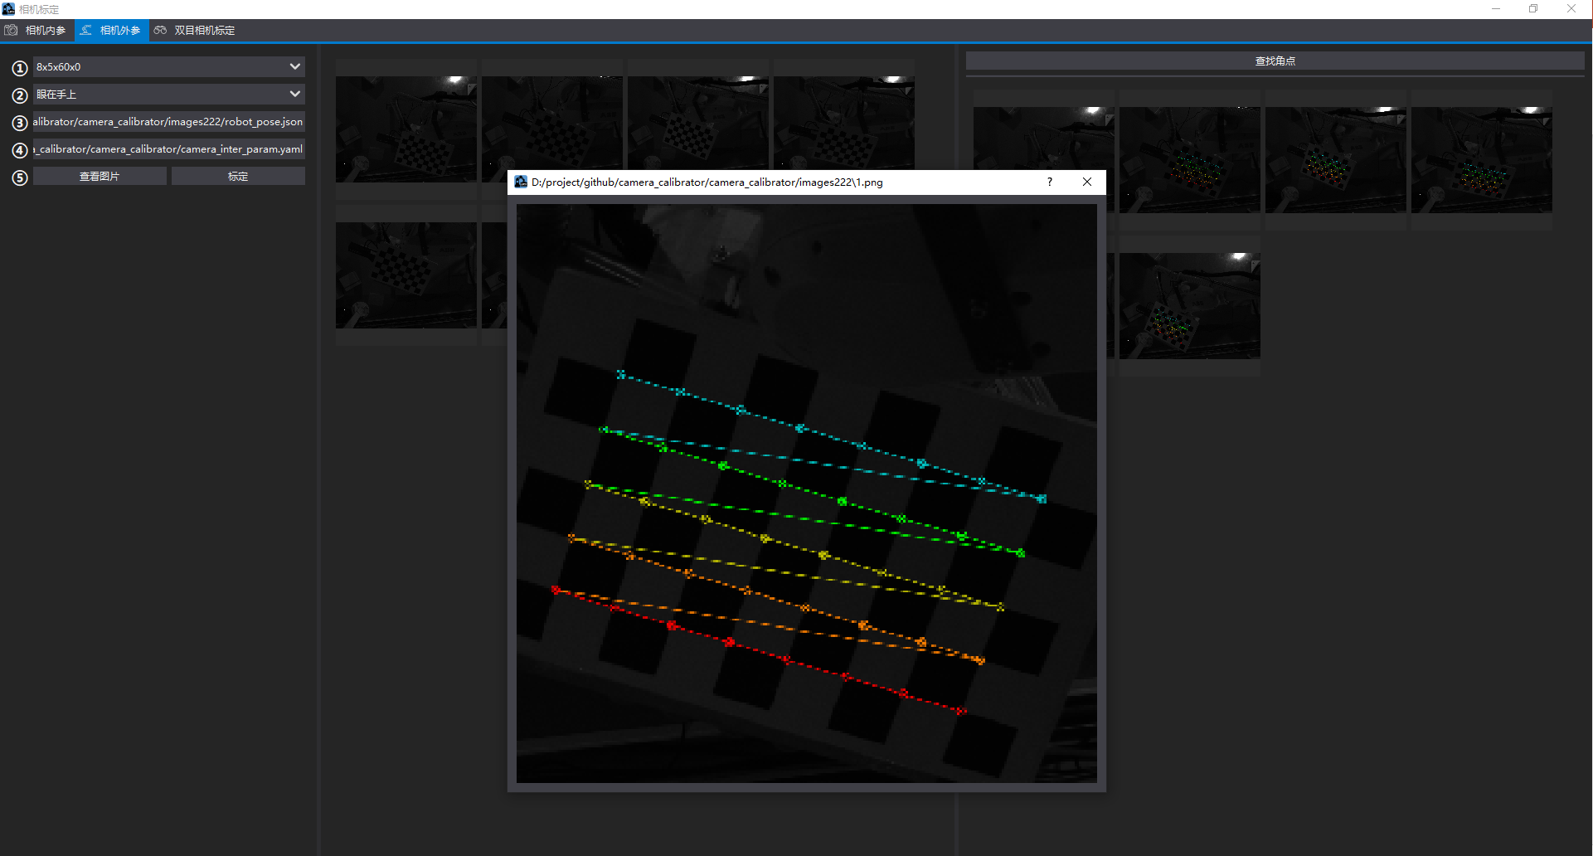
05 自制软件进行外参标定

Slide 25
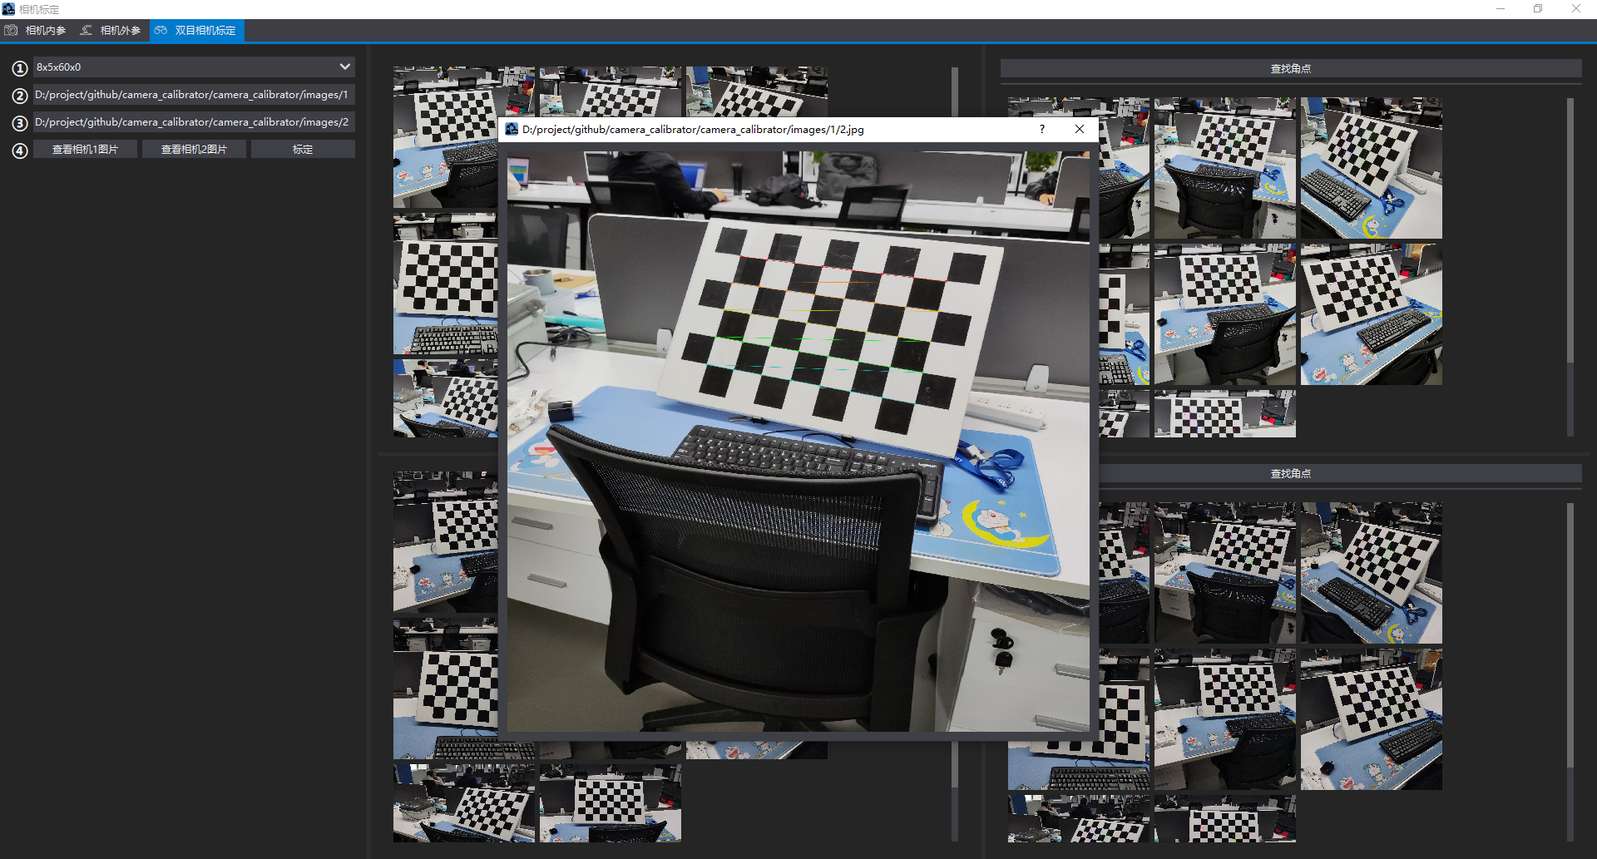
05 自制软件进行双目标定

Slide 26
Thank You
https://github.com/zzzcb
https://cnblogs.com/zach0812
https://space.bilibili.com/441821181
made by 我不是Qt
Every individual is different and talented, what you need are passion.

